Slide 1
EMRE YILDIZ
ATMOSWARE BOOTCAMP 2.HAFTA ÖDEVLER

Slide 2
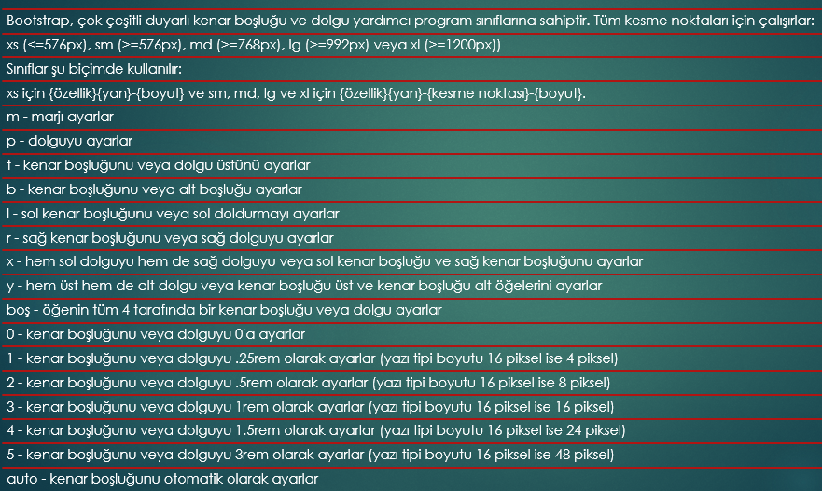
mb-md-0 Nedir?

Slide 3

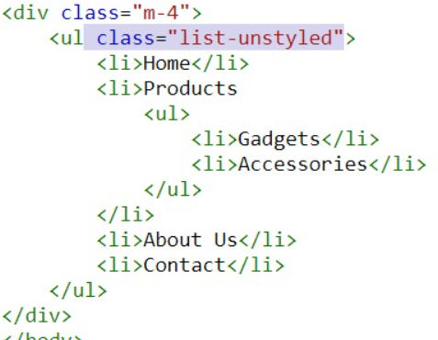

list-unstyled nedir?
list-unstyled sınıfı, liste öğelerindeki varsayılan liste stilini kaldırır.

Slide 4
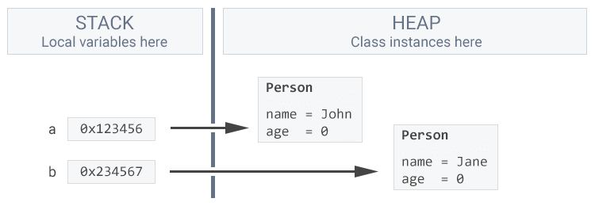
STACK VE HEAP MEMORY
Stack ve Heap bellekte (RAM’de) bulunan mantıksal yapılardır demiştik. Değer tip (value type) dediğimiz int, short, byte, long, decimal, double, float gibi tipler stackte tutulur. Stackte veriler üst üste (LIFO– Last in First out) mantığında dizilir ve sırası gelmeden aradaki bir değer ile işlem yapılamaz. Class type (Sınıf tipi) değişkenler referans tiplerdir referans ettikleri model (referans) stackte değerleri ise heapde saklanır.

Slide 5
ASCII
Genişletilmiş ASCII karakterler ek karakter talebini karşılar. Genişletilmiş ASCII’de, ASCII’de yer alan (aşağıdaki grafikte görüntülenen 0–32 arası sayılar) 128 karaktere ek olarak, 128 karakter daha bulunur; böylece toplam karakter sayısı 256’ya ulaşır. Bu ek karakterlerle bile, birçok dilde 256 karaktere katılamayan simgeler vardır. Bu nedenle, bölgesel karakter ve simgeleri karşılamak için ASCII çeşitlemeleri vardır.
Örneğin, Kuzey Amerika, Batı Avrupa, Avustralya ve Afrika dillerine ait yazılım programlarında ISO 8859-1 olarak da bilinen ASCII tablosu kullanılır.

Slide 6
UNICODE
Genişletilmiş ASCII karakterler ek karakter talebini karşılar. Genişletilmiş ASCII’de, ASCII’de yer alan (aşağıdaki grafikte görüntülenen 0–32 arası sayılar) 128 karaktere ek olarak, 128 karakter daha bulunur; böylece toplam karakter sayısı 256’ya ulaşır. Bu ek karakterlerle bile, birçok dilde 256 karaktere katılamayan simgeler vardır. Bu nedenle, bölgesel karakter ve simgeleri karşılamak için ASCII çeşitlemeleri vardır.
Örneğin, Kuzey Amerika, Batı Avrupa, Avustralya ve Afrika dillerine ait yazılım programlarında ISO 8859-1 olarak da bilinen ASCII tablosu kullanılır.

Slide 7
Unicode ve ASCII Başlıca Farklar
ASCII Latin alfabesi üzerine kurulu 7 bitlik bir karakter kümesidir,
ASCII, 1963 yılında ANSI tarafından standart olarak kullanıma sunulmuştur.
Unicode, Unicode Consortium organizasyonu tarafından geliştirilen ve her karaktere bir sayı değeri karşılığı atayan bir standarttır.
Unicodeun amacı farklı karakter kodlama sistemlerinin birbiriyle tutarlı çalışmasını ve dünyadaki tüm yazım sistemlerinden metinlerin bilgisayar ortamında tek bir standart altında temsil edilebilmesini sağlamaktır.
Unicode’un Haziran 2014 tarihi itibarıyla standardın en son sürümü Unicode 7.0’dır.
UTF-8 ve UTF-16 Unicode karakter kodlamalarından dır,
ASCII’de 33 tane basılmayan kontrol karakteri ve 95 tane basılan karakter bulunur
Unicodeun standartlaştırılmış iken ASCII standartlaştırılmamıştır,
Unicode dünyanın en çok kullanılan dilleri temsil ederken, ASCII daha az temsil eder,

Slide 8
Framework nedir?
Dilimize çerçeve olarak çevirebileceğimiz framework; yazılım ya da uygulama geliştirmek için deneyimli mühendisler ve yazılımcılar tarafından geliştirilen, optimize edilen ve test edilerek kullanıma sunulan bir yazılımdır. Geliştiricilere ufak detaylarla uğraşmadan alanlarında ustalıklarını konuşturacakları bir çerçeve çizdiği için çok yönlüdür, güvenilirdir ve verimlidir.
Geliştiriciler, hangi alanda bir uygulama ya da yazılım geliştirdiklerine bağlı olarak farklı framework çerçevelerinden birini tercih edebilirler. Herhangi bir framework, geliştiricilere bazı temel düzenlemelerin olduğu bir alan sunar. Geliştirici, bu alan üzerinde çalışmaya başladığı için işin en büyük yükünden daha başlamadan kurtulmuş olur.

Slide 9
Software Library
Yazılım geliştiricilerinin program geliştirirken kullandıkları bir tür program kodları ve veriler takımıdır. Yazılım kütüphaneleri, yazılımcılar ve programlama dilinin derleyicilerine çalıştırılabilir programlar geliştirme konusunda yardımcı olurlar. Yazılım kütüphaneleri içinde genellikle önceden hazırlanmış kodlar, sınıflar, prosedürler, betikler, konfigürasyon verilerini içerir.
Bir geliştirici yazılım geliştirirken yazılımını daha işlevsel hale getirmek veya çeşitli fonksiyonlar kazandırmak için yazılım kütüphanelerinden faydalanır. Yazılım kütüphaneleri yazılımcıların iş yükünü hafifletir ve aynı kodu tekrar yazmalarına gerek kalmadan onlara hazır bir kalıp sunar. Basit bir örnekle açıklamamız gerekirse; bir geliştirici matematikle ilgili bir yazılım geliştirdiğinde bu yazılıma karmaşık matematik işlemlerini yaptırması için ayrı ayrı modüller yazmak zorunda kalacaktır. Bu kodları yazmaya uğraşmak yerine yazılım kütüphanesindeki bir matematik modülünü alıp bu modülü doğrudan kendi yazılımına ilave edebilir.

Slide 10
JDK / SDK
SDK, belirli yazılım paketleri veya platformları için uygulamalar oluşturulmasına izin veren bir dizi geliştirme aracıdır; JDK en çok kullanılan SDK'dır ve Java programlarının yazılması ve çalıştırılmasından sorumlu olan SDK'nın bir uzantısıdır.
Bir SDK, örnek kod ve teknik notlar veya diğer destekleyici belgeler içerir; JDK, bir dizi programlama aracı olan bileşenleri içerir.

Slide 11
Fast-Forward Merge
Fast-Forward Merge: Feature branch’iniz master’a merge olacağı anda eğer master üzerinde bir değişiklik (commit) olmamışsa, git varsayılan olarak master hattının son commit hash’i olarak, feature branch’in hash’ini alır. Bu duruma Fast-Forward Merging denir.
Bu işlem sonrasında sanki değişiklikler master branch’inde yapılmış gibi bir history oluşur. Geçmiş history’i daha anlaşılabilir tutmak için merge işlemi sırasında git’e “ — no-ff” opsiyonu ile gidilir; bu git’in fast-forward yapmamasını ve yeni bir merge commit ile ilerlemesini sağlar.

Slide 12
Rebase
Git’de merge ve rebase komutları benzer işlevleri yerine getirmek için kullanılıyor. Her iki komut da bir daldaki değişiklikleri başka bir dala birleştirmek için kullanılır. Ancak bu iki komut arasında proje tarihçesinin oluşturulması ile ilgili ciddi bir farklılık vardır.
Merge komutu ile A dalındaki değişiklikler B dalı ile birleştirildiğinde B dalının commit tarihçesinde merge işleminden kaynaklanan ve merge commit adı verilen otomatik oluşturulmuş bir commit yer alır. Bu commit A ve B dallarının tarihçelerini birbiri ile ilişkilendirir.
rebase komutu kullandığımızda ise ile A dalındaki her bir commit B dalına sanki commit işlemi B dalında yapılmış gibi yeniden yazılır. Bu sayede B dalının commit tarihçesi sanki tüm değişiklikler bu dalda olmuş gibi düz ve kesintisiz görünür.

Slide 13
JSON Nedir?
JSON (JavaScript Object Notation), basit veri yapılarını temsil etmek için tasarlanmış bağımsız bir veri değişim formatıdır. Esas olarak iki sistem arasındaki veri alışverişi için kullanılır. Örneğin JSON kullanarak sunucu ile web uygulaması arasında veri aktarabilirsiniz.
Hemen hemen her ana dil, JSON dizelerini o dildeki nesnelere veya sınıflara ayrıştırmak için bir tür kitaplığa veya yerleşik işlevselliğe sahiptir. Bu, bir programlama dili içinde JSON verileriyle çalışmayı son derece kolaylaştırır.
JSON formatı 2000’lerin başında Douglas Crockford tarafından belirlenmiştir. Aralık 2005’te Yahoo! web hizmetlerinden bazılarını JSON biçiminde sunmaya başlamıştır ve JSON, 2013 yılında bir ECMA standardı haline gelmiştir.

Slide 14
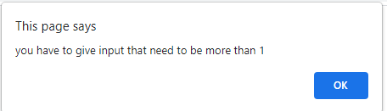
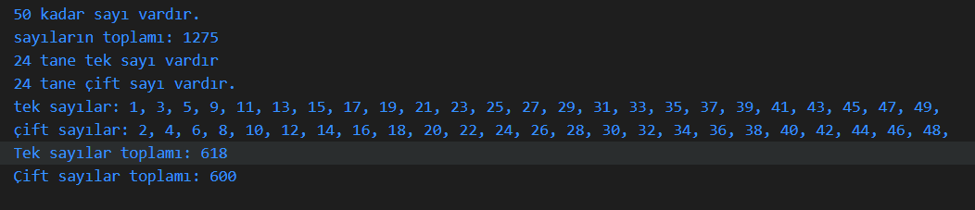
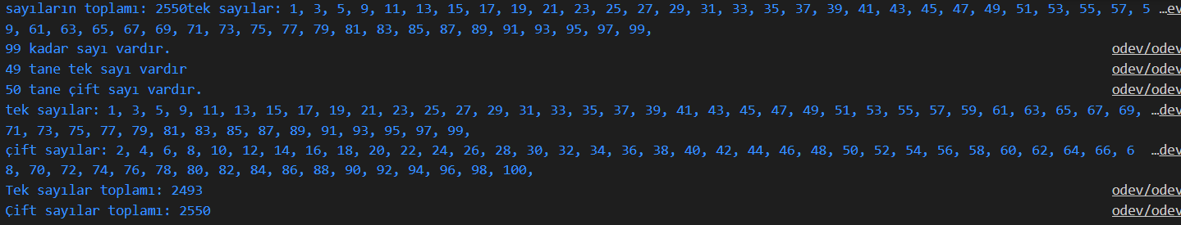
ödev
2 den küçükse input
Input olarak 50 girilirse
100 den büyük bir input girilirse

Slide 15
Callback Function
Asenkronik yapı içerisinde callback function kilit noktadır. Callback function başka bir fonksiyonun çalışmasını tamamladıktan sonra , bir başka fonksiyonun işlevini başlatır.

Slide 16
JavaScript: for-in Kullanımı
Dögnü içinde nesne nesne özelliklerine ulaşmak için kullanılır. Eğer JavaScript nesne oluşturma hakkında fazla bir fikriniz yoksa bu yazıyı anlamakta zorluk çekebilirsiniz. JavaScriptte nesneleri kavradığınızda bu deyimi kullanamak çok faydalı olacaktır.

Slide 17
JavaScript for … of Kullanımı
for of deyimi tekrar eden (iterable) nesneler üzerinde hareket ederek nesnenin değerini okumak için kullanılan özel bir javascript deyimidir. Iterable nesneler (Array, Map, Set, String, TypedArray ve nesne içindeki yield ile oluşturulan değişkenler vb.) üzerinde okumak yapmak için kullanılır. For of ES6 ile javascript içine dahil olmuş bir deyimdir. For in deyiminden farklı olarak koleysiyonlar üzerinde sadece okuma yapmaktadır.

Slide 18
SHIFT VE UNSHIFT
SHIFT
Shift fonskiyonu diziye ait ilk elemanı dönderir. Yani indis numarası en küçük olan (0) eleman hangisi ise bu eleman dönecektir . Aşağıdaki örnek ile şimdi bunu deneyelim .
UNSHIFT
Javascript unshift fonksiyonu sepet dizisinin 0 indis numarasına yani ilk elemanı olacak şekilde yeni bir eleman ekler . Yani dizinin en başına yeni bir eleman eklemek istiyorsanız UNSHIFT kullanılabilir.

Slide 19
Javascript pop() Metodu Kullanımı ve Javascript push() Metodu
pop() metodu dizinin son elemanını siler ve dizinin yapısını değiştirir. Aynı zamanda da diziden silinen elemanı döndürür.
Push() metodu, dizinin sonuna yeni değerler eklemek için kullanılır. İşlem sonucunda ise, dizinin yeni uzunluğunu geriye döner.

